Slide 1
Компьютерный практикум по математическому анализу в среде Matlab
Практическое занятие 8
http://serjmak.com/2students/matlabma/seminar8.ppt
Темы
Вычисления, связанные с рядами. Числовые ряды, определение сходимости ряда с помощью признаков сходимости. Функциональные ряды, степенные ряды. Разложение функций в степенной ряд.
Теория:
http://serjmak.com/2students/matlabma/1.%20Matlab7_Anufr.pdf
[1] (стр. 767-769)
http://serjmak.com/2students/matlabma/Polovko_Butusov_MATLAB_dlya_studenta.pdf
(стр. 72-77)
http://pandia.ru/text/79/302/12002.php
http://www.studfiles.ru/preview/4437092/

Slide 2
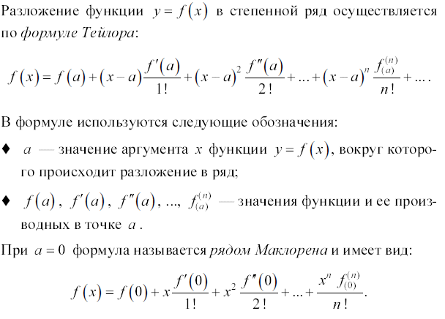
Matlab: краткая теория
Возможные функции для выполнения заданий:

Slide 3
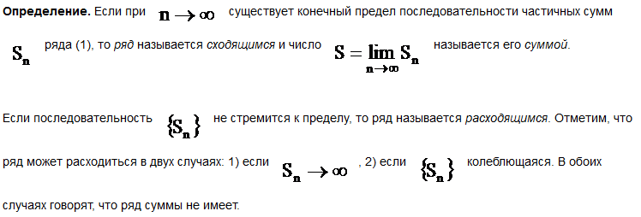
Matlab: краткая теория
Возможные функции для выполнения заданий:

Slide 4
Matlab: краткая теория
Возможные функции для выполнения заданий:
taylor(a,b,c,d) – разложение математических функций в ряд Тейлора, например:
f=sym(‘1/x’);
tf=taylor(f);
pretty(tf)
функция pretty отображает результат в более понятном, красивом, “естественном” с точки зрения человека виде.
a – сама функция; b – по какой переменной производить разложение, если a – это функция нескольких переменных; c – точка, в окрестности которой проводится разложение; d – параметры (например: ‘Order’,5-количество членов разложения 5 (максимальная степень ряда)).
В составе Symbolic Math Toolbox есть Taylor tool, который позволяет наглядно экспериментировать с разложением функция в ряд Тейлора.
symsum(a,b,c,d) – нахождение символьных выражений для сумм, в том числе и бесконечных; a – слагаемое, зависящее от суммы (символьное выражение, стоящее под знаком суммы); b – индекс; c – нижний предел суммы; b – верхний предел суммы, например:
syms k; s=symsum(‘(-1)^k/k^2’,k,1,Inf)
Если в выражение a входит факториал, то применяется sym: sym(‘(k)!’)

Slide 5


Matlab: задание
Разложите функцию 1/(1+x) в ряд Тейлора и представьте результат в красивом виде.
Разложите функцию 1/(x+y) в ряд Тейлора c 7 членами разложения сначала по x, затем – по y.
Разложите в ряд Тейлора функцию x*sin(x) c 10 членами разложения в окрестности x=2.
Найдите суммы: ,
Определите, сходится ли ряд, сумма которого задана формулой (1/2)*(1-(1/3)^n). Найдите эту сумму.
Создайте функцию, которая строит в одной системе координат график последовательности членов ряда и график последовательности частичных сумм ряда; входные параметры функции – формула общего члена последовательности и число рассматриваемых членов; выходные параметры – значение суммы. Примените эту функцию для исследования следующих рядов:

